Slide 1


英語から日本語に翻訳 - www.onlinedoctranslator.com
株価予測分析
-包括的な
方法と結果の概要
ヤシュ・ガイクワッド
（21je1071@iitism.ac.in ）
（ギットハブ）

Slide 2
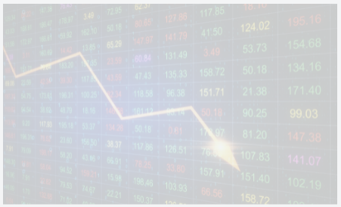
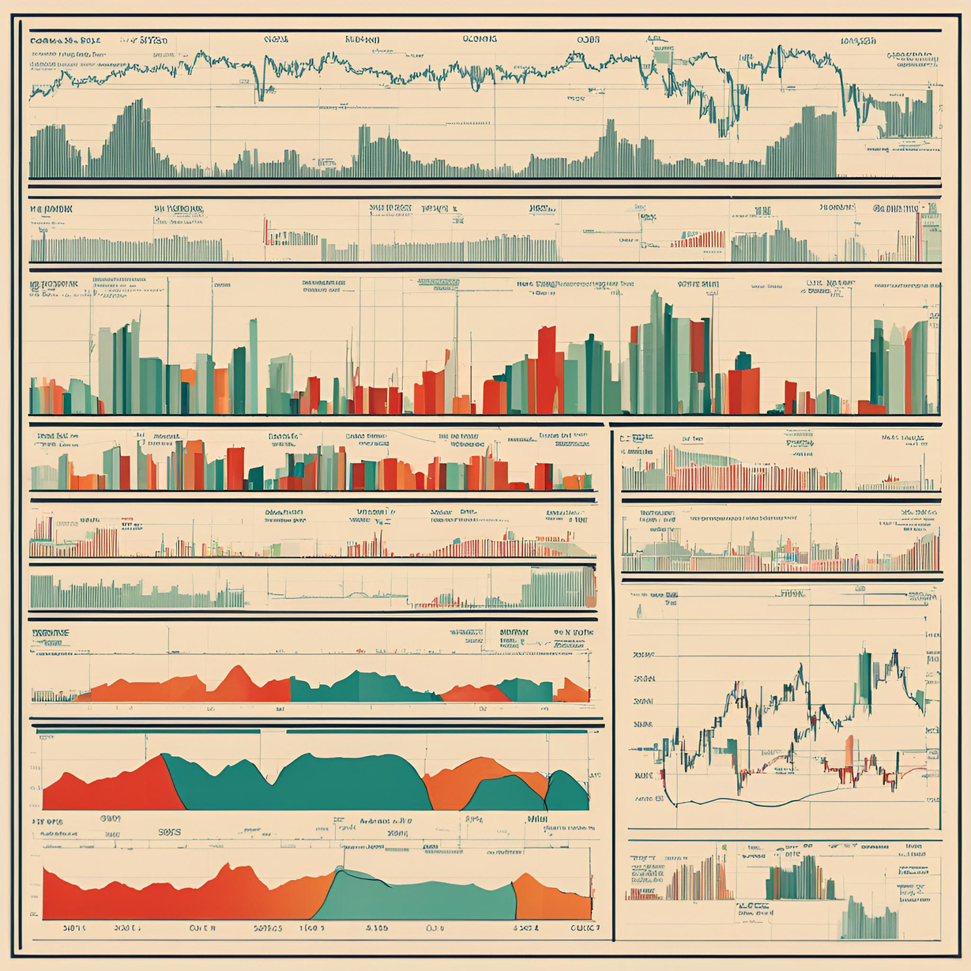



株価予測の重要性
株価予測は金融市場において、投資戦略やリスク管理を導き、重要な役割を果たします。
正確な予測は投資家が情報に基づいた意思決定を行うのに役立ち、より高い収益につながる可能性があります。

Slide 3
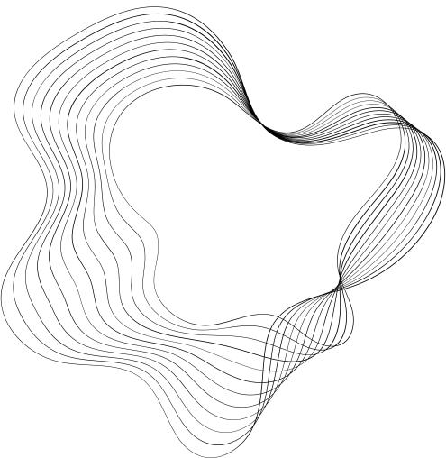

戦略
データの理解とEDA
データ前処理と特徴エンジニアリング
モデルの選択とトレーニング
モデル評価と結果分析
ステップ1
ステップ2
ステップ3
ステップ4
結果のまとめと発表資料の準備
改善策を検討し、モデルを再トレーニングする
ステップ6
ステップ5

Slide 4
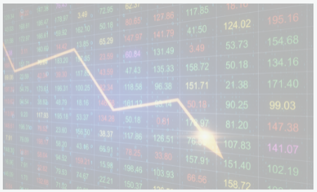
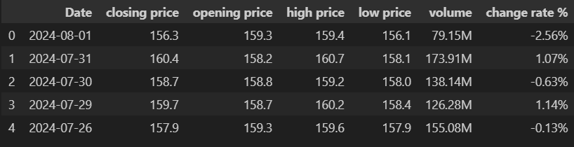

欠損値の処理や外れ値の検出など、実行されたデータ前処理手順。
探索的データ分析（EDA）の結果
トレンドや季節性など、過去の株価データで特定された主要なパターン。
データの収集およびクリーニングのプロセス中に直面する課題。

Slide 5
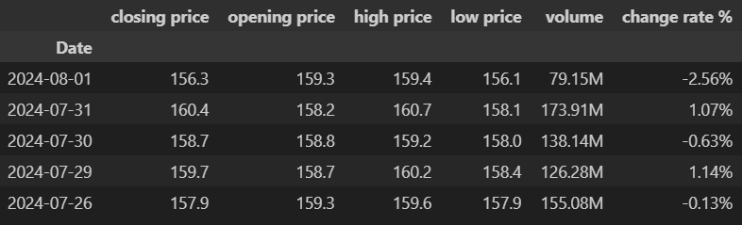

「Date」列が解析され、DataFrame のインデックスとして設定され、効果的な時系列分析が可能になりました。
探索的データ分析（EDA）の結果
時間の経過に伴う傾向、季節性、価格変動を視覚化するために、さまざまな曲線がプロットされました。
データのクリーニング中に欠損値と外れ値の検出に関する問題が発生しました。

Slide 6
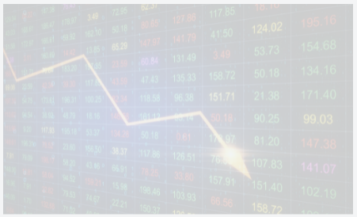
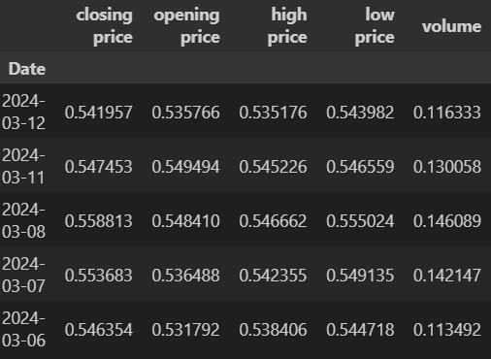
データ前処理と特徴エンジニアリング
データの品質を確保するために、データセット内の欠損値を特定して対処しました。
一貫性と解釈のしやすさを考慮して、ボリュームデータを 10 億 (B) から 100 万 (M) に変更しました。
「変更率 %」列から「%」記号を削除し、分析に適した数値形式に変換しました。

Slide 7
データ前処理と特徴エンジニアリング
過去の価格変動を捉えるためのラグ機能を作成し、モデルの将来予測能力を強化しました。
MinMaxScaler を適用してデータを正規化し、0 ～ 1 の範囲に変換しました。

Slide 8

使用されるモデル
01
02
03
04
05
LSTM
有馬
預言者
ランダム
森
線形回帰
シーケンシャルデータ内の長期的な依存関係を学習する能力があるため選択されました。
自己回帰的な性質のため、時系列予測に適しています。
季節性やトレンドの変化に対応するのに効果的です。
非線形性をうまく処理する多用途モデル
シンプルさと解釈のしやすさのために使用されます。

Slide 9
評価指標
モデルのパフォーマンスの主な評価指標として、RMSE (Root Mean Squared Error) が使用されました。
LSTM
有馬
預言者
0.0248
0.3095
0.3198
ランダムフォレスト
線形回帰
0.0248
0.0114
RMSE 値が低いほど、予測精度が高くなります。

Slide 10
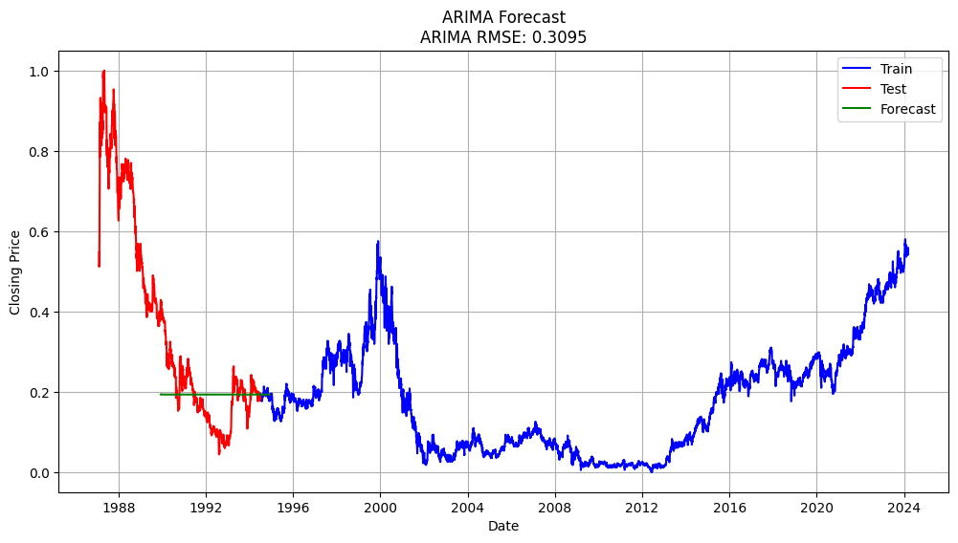
1)ARIMA（自己回帰積分移動平均）
定常性: ARIMA は定常データに適しており、前処理済みの株価データに適しています。
季節性と傾向: 過去の株価変動における傾向と季節性を効果的に捉えます。
解釈可能性: モデル パラメータに関する明確な洞察を提供し、過去の値が将来の予測に与える影響を理解するのに役立ちます。
ARIMA テスト RMSE: 0.3095

Slide 11
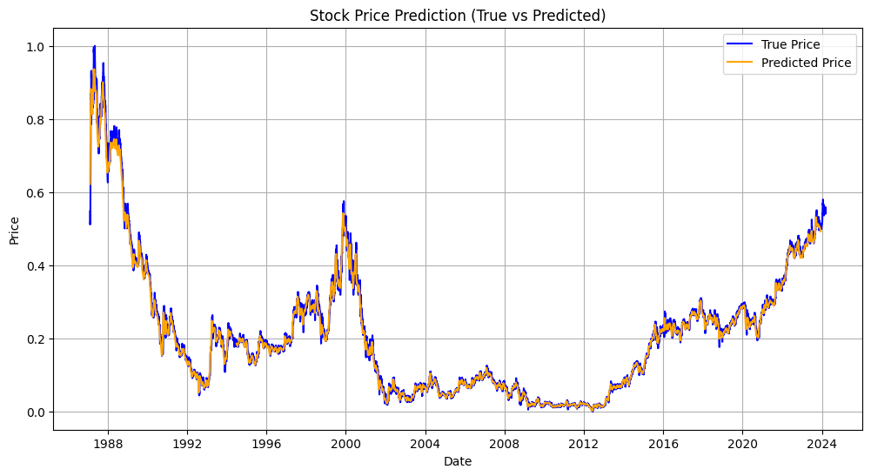
2)LSTM（長期短期記憶）
シーケンシャル データ: LSTM はシーケンスを処理するように設計されているため、株価などの時系列予測に最適です。
長期的な依存関係: 履歴データに基づく株価予測に不可欠な長期的な依存関係を学習できます。
パフォーマンス: 非線形関係を持つ複雑なデータセットにおいて、従来の方法よりも優れたパフォーマンスを発揮することで知られています。
LSTM テスト RMSE: 0.0248

Slide 12
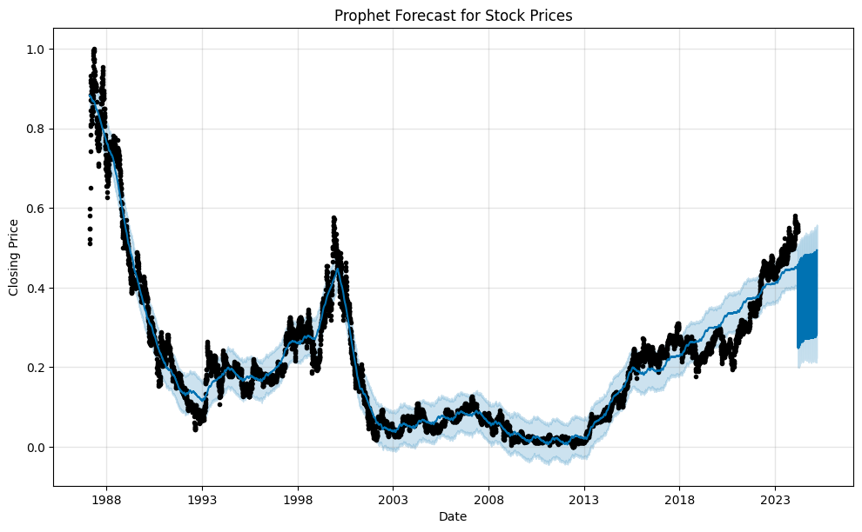
3)預言者
ユーザーフレンドリー: 予測の経験があまりないユーザー向けに設計されており、モデルパラメータを直感的に調整できます。
季節的傾向: 季節的影響を適切に処理し、欠損データや外れ値に対して堅牢です。
柔軟性: 株価に影響を与える可能性のある休日や特別なイベントを簡単に組み込むことができます。
預言者テスト RMSE: 0.31975254603888253

Slide 13
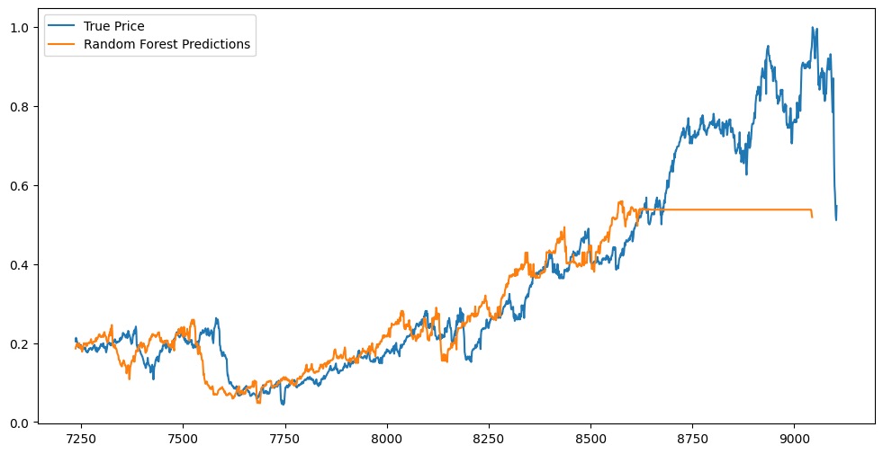
4)ランダムフォレスト
非線形関係: データ内の複雑な非線形関係をモデル化できます。
堅牢性: 複数のツリーを平均化することで、単一の決定木と比較して過剰適合を減らします。
ランダムフォレスト RMSE: 0.12512584531256538
機能の重要性: 機能の重要性に関する洞察を提供し、株価に影響を与える要因を理解するのに役立ちます。

Slide 14
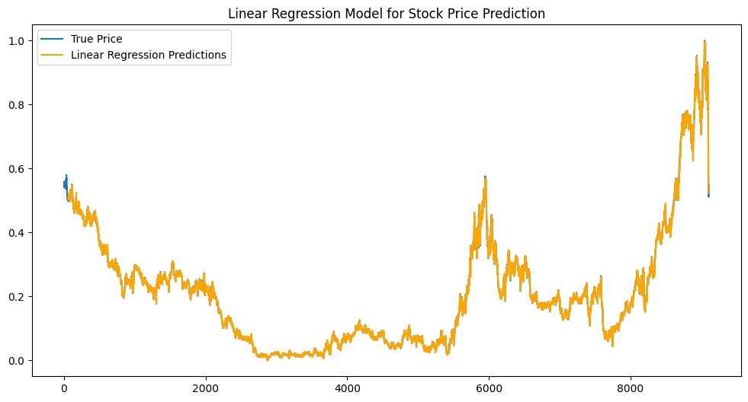
5)線形回帰
シンプルさ: 解釈と実装が容易で、他のモデルのベンチマークとして機能します。
ベースライン モデル: より複雑なモデルと比較するためのベースライン モデルとして機能します。
線形回帰トレーニング RMSE: 0.005684
線形回帰テスト RMSE: 0.0113970
スピード: トレーニングと予測が迅速に行えるため、初期分析に適しています。

Slide 15
全モデルの改善策
LSTM: 過剰適合を防ぐために、LSTM レイヤー、ユニット、ドロップアウト レートの数を変えるなど、さまざまなアーキテクチャを試します。
ARIMA: AIC/BIC を使用してパラメータ (p、d、q) を微調整し、時間的依存関係をより正確に把握します。
ハイパーパラメータ
チューニング
ランダム フォレスト: ツリーの数、最大深度、およびリーフあたりの最小サンプルを最適化して、モデルの堅牢性を強化します。
線形回帰: 多項式の特徴と相互作用項をテストして、非線形関係をより適切に把握します。
Prophet: 季節性と休日の設定を調整して、市場の行動と傾向をより適切に反映します。

Slide 16
全モデルの改善策
移動平均、指数平滑法、テクニカル指標（RSI、MACD など）などの新機能を導入して、モデル入力を強化します。
機能エンジニアリング
履歴の傾向と季節性を効果的に捉えるために、追加のラグ機能を作成します。
データ拡張
経済指標、市場ニュース、社会的感情分析などの外部データ ソースを組み込むことで、データセットを充実させ、モデルのパフォーマンスを向上させます。
スタッキングやブレンディングなどのアンサンブル手法を実装して複数のモデルからの予測を組み合わせ、全体的な精度を向上させることができます。
モデルのアンサンブル
クロス検証
k 分割クロス検証を利用して堅牢なモデル評価を保証し、過剰適合を防ぎ、未知のデータでより優れたパフォーマンスを実現します。

Slide 17

将来の展望
複数のモデルからの予測を組み合わせるアンサンブル手法を検討します。
時系列データ用の GRU や CNN などのディープラーニング アーキテクチャを調査します。
新しいデータを使用してモデルを継続的に更新し、時間の経過とともに精度を向上させます。

Slide 18
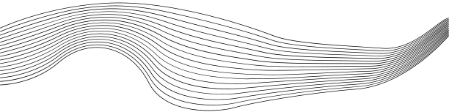
まとめ
モデルの中で最も優れたパフォーマンスを示し、株価変動の複雑なパターンを捉える有効性を示しています。
LSTM = 0.0248
高周波数 = 0.1251
優れたパフォーマンス。データ内の非線形関係を捉えるのに適しています。
パフォーマンスは比較的良好ですが、株価ダイナミクスの複雑さを LSTM やランダム フォレストほど効果的に捉えられない可能性があります。
LR = 0.0114
ARIMA = 0.3095
パフォーマンスを見ると、非定常データに苦労したことが示唆されており、これが予測能力に影響を与えた可能性があります。
季節データ用に設計されていますが、このコンテキストでは他のモデルと比較するとパフォーマンスが劣ります。
預言者 = 0.3198

Slide 19
参考文献
スライド作成の基本
スライド作成テクニック
スライド作成に関する講義（Slideshare）

Slide 20

ご清聴ありがとうございました
株価予測に関する私のプロジェクトをご覧いただきありがとうございます。分析が有益で参考になるものであったことを願っています。
ありがとう
ご質問、ご提案、ご意見がございましたら、ぜひお寄せください。（メール - 21je1071@iitism.ac.in ）

